Slide 1
Proxy Lab
陆宇鹏

Slide 2


目 录
01
Part1 Basic
02
Part2 Concurrency
03
Part3 Cache and Extra

Slide 3
目 录
01
Part1 Basic
02
Part2 Concurrency
03
Part3 Cache and Extra

Slide 4
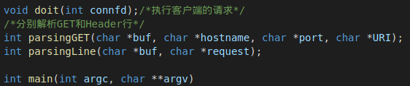
Basic基本框架

Slide 5
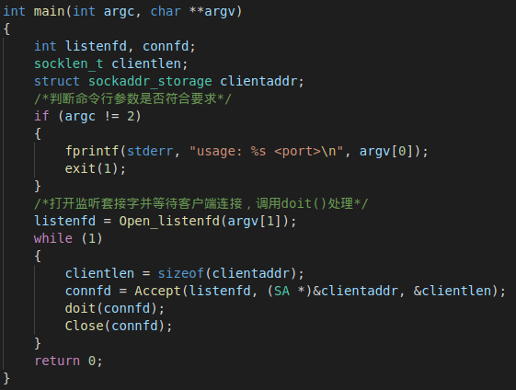
main函数
·将书本上的TIN
YWeb服务器main函数略作修改即可得到我们的proxy-basic版本的main函数。

Slide 6
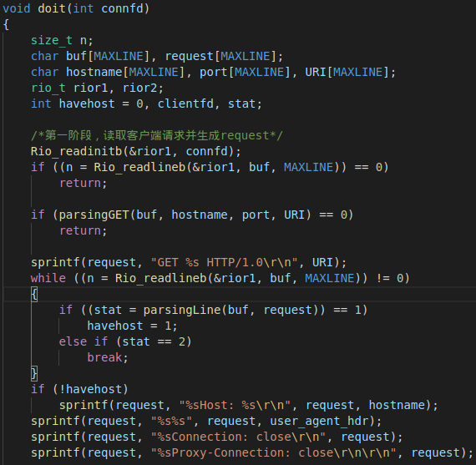
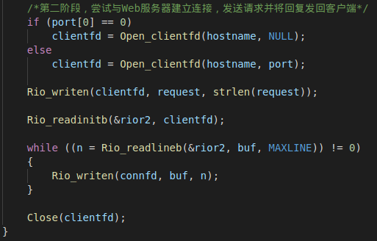
doit函数
·先解析客户端的请求，生成相应的requst。
·再尝试与Web服务器建立连接，发送request并将回复发回客户端。

Slide 7
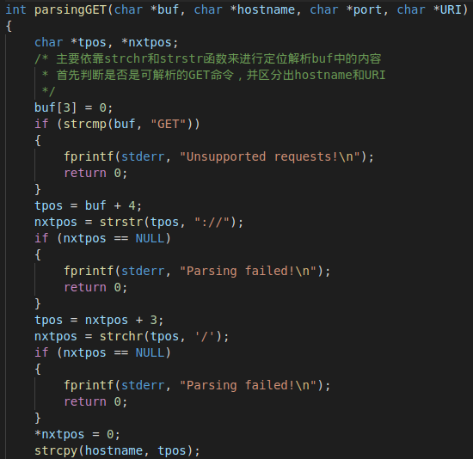
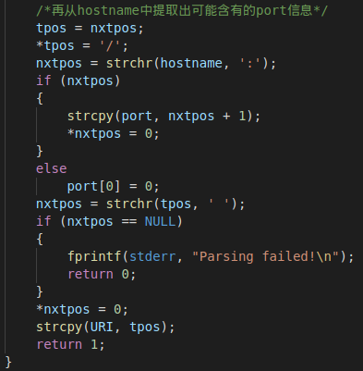
parsingGET函数
·主要依靠strstr和strchr函数来进行解析。
·先判断是否是合法的GET命令并提取hostname和URI的信息。
·再从hostname中提取可能含有的port信息。

Slide 8
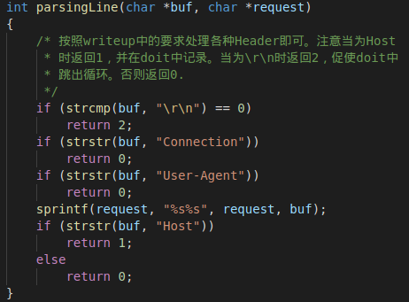
parsingLine函数
·按照writeup中的要求处理各种Head er即可。注意当为Host时返回1，并在doit中记录。当为\r\n时返回2，促使doit中跳出循环。否则返回0。

Slide 9

Basic的测试结果

Slide 10
目 录
01
Part1 Basic
02
Part2 Concurrency
03
Part3 Cache and Extra

Slide 11
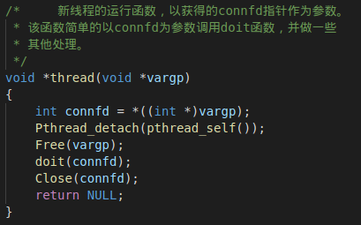
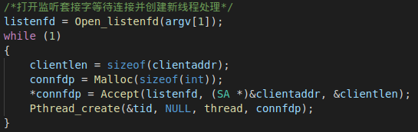
thread函数与main的修改
·模仿书本上用并发实现的的并行的TINYWeb服务器写即可。
·main函数循环部分转为创建新线程。然后在Thread函数内调用doit函数。
·注意Malloc,Free,操作的原因（避免竞争）
·注意调用Pthread_ detach的原因。

Slide 12

Concurrency的测试结果

Slide 13
目 录
01
Part1 Basic
02
Part2 Concurrency
03
Part3 Cache and Extra

Slide 14
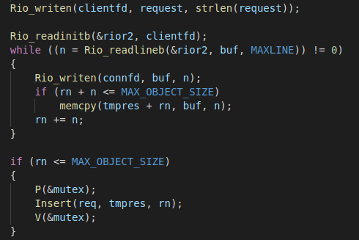
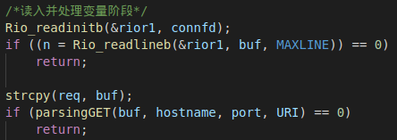
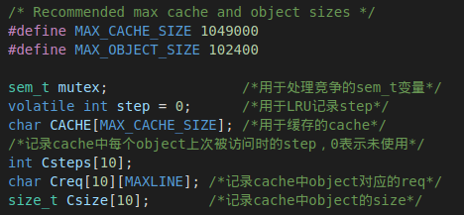
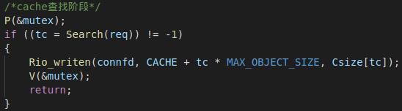

cache结构与doit的修改
·引入res变量记录请求的第一行，在每次解析完请求时先调用Search函数从cache中查找是否已经缓存该结果。
·引入tmpres变量在向客户端写的同时复制到其中，若最后大小小于限制，则调用Insert函数按照LRU策略插入cache中。
·注意使用P和V在访问全局变量时屏蔽其他线程。

Slide 15
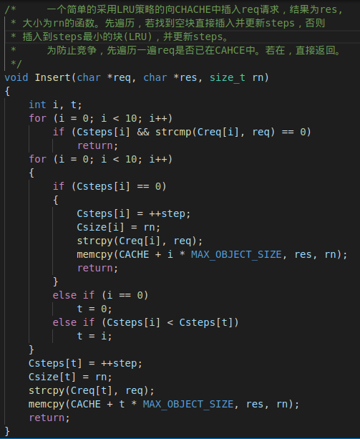
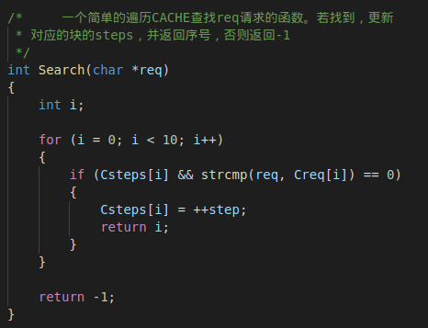
Search与Insert函数
·按照类似cachelab partA的写法来写Search和Insert函数即可，用一个step来记录访问时间。

Slide 16

Cache的测试结果

Slide 17
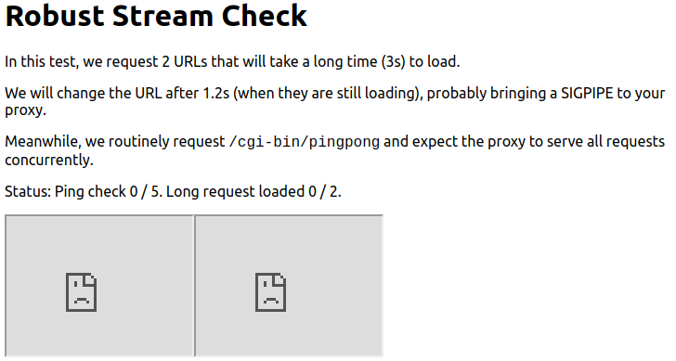
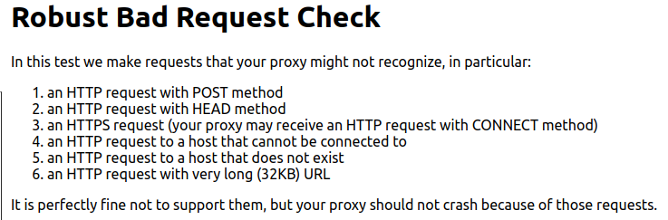
Extra
·看一看Real Page中出错的两组测试数据。

Slide 18

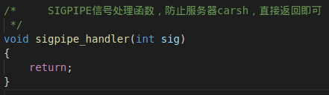
Extra
·对csapp.c中的包装函数做一些修改，当出错时不要调用
unix_error，这会导致客户端直接exit。使用fprintf向stderr输出错误信息并直接return即可。
·对SIGPIPE信号写一个信号处理函数，把默认的exit处理改为直接return即可。

Slide 19

最终的测试结果

Slide 20
Thanks

